Slide 1
Idrettspolitisk dokument
Norges idrettsforbunds ledermøte, 25. mai 2018

Slide 2
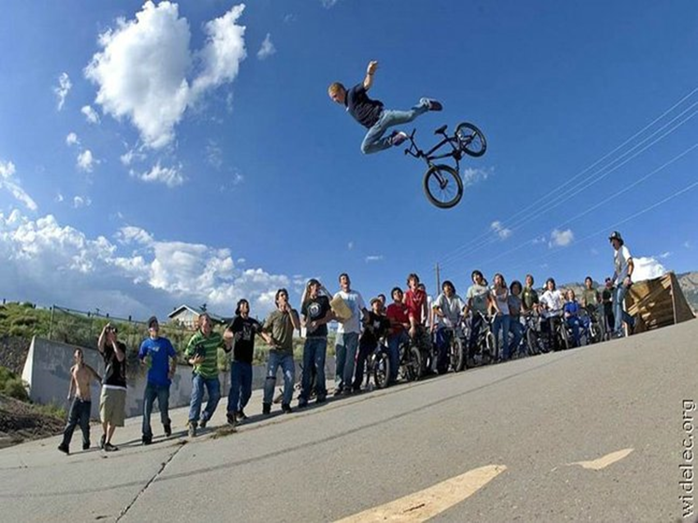
«Everything is still in the air!»
Starten på veien mot et nytt planverk fra 2019
Godt utgangspunkt, men ønske om spissing og tydelighet
Stort nok til å inspirere, tydelig nok til å vise vei
Uviktig om det ikke har relevans

Slide 3
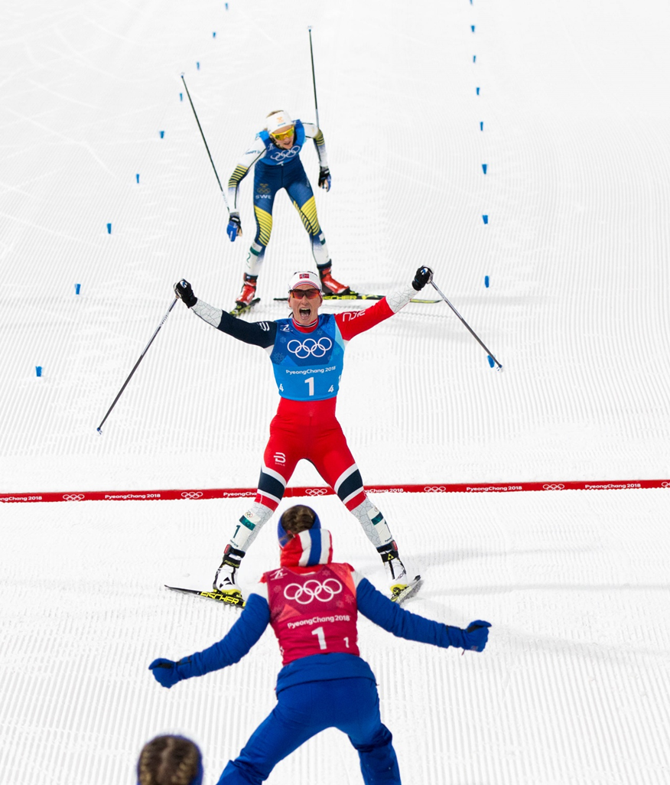
Struktur – fire nivåer:
Felles for hele idretten
IPD
Utviklingsplaner
Hvert organisasjonsledd
Måldokument for tingperioden
Handlingsplaner

Slide 4
1) Idrettspolitisk dokument:
«Idrettens fremtidsbilde»
Inneholder organisasjonens visjon, formål og verdier.
Beskrive et overordnet fremtidsbilde og foreslår noen – 4-6 – overordnede mål for hele norsk idrett.
Dette vil være mål som vil som strekke seg ut over tingperioden.

Slide 5
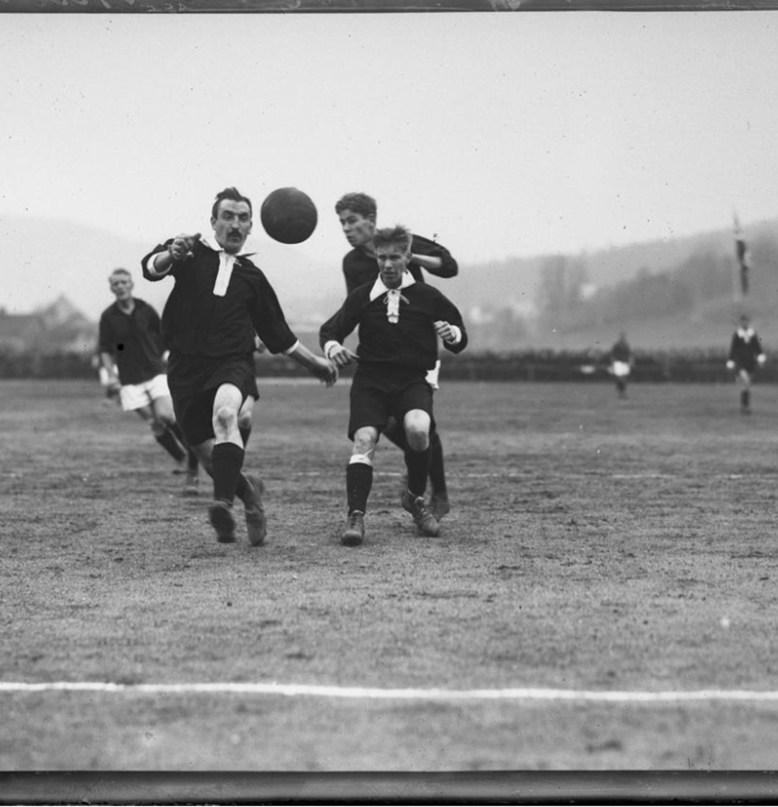
2) Utviklingsplaner:
Idrettens felles strategier knyttet opp mot målene i IPD
Beskriver hvordan organisasjonen ønsker å få til en endring.
Utviklingsplanene beskriver roller og ansvar for de forskjellige organisasjonsleddene – både prinsipielt og overordnet – for å nå de forskjellige målene.

Slide 6
3) Organisasjonsleddenes egne måldokumenter – mål og virkemidler i egne strategier for tingperioden
Særforbundene har naturligvis ansvaret for utarbeidelsen av egne mål og strategier. Form og innhold velger særforbundene selv, men gjerne i samarbeid med NIF
NIFs måldokument utarbeides i samarbeid med særforbund og idrettskretser. Må også inneholde interessepolitiske føringer.
Idrettskretsene lager sine strategier i samarbeid med NIF. Idrettskretsene har ett felles måldokument.

Slide 7
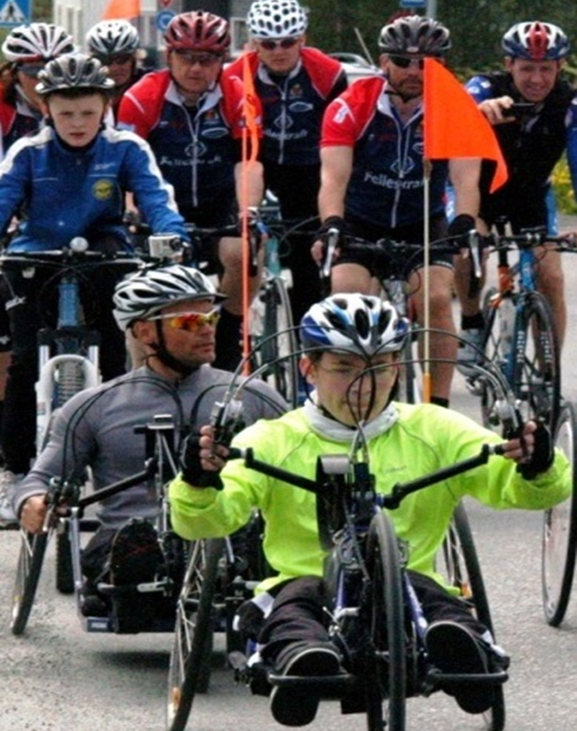
4) Handlingsplaner:
Organisasjonsleddenes egne årlige arbeidsprogram
Vil danne grunnlaget for budsjettet
Handlingsplanene beskriver mål, innhold, frister, hvem som skal gjøre hva, og hvilke ressurser som er avsatt

Slide 8
Fremdrift:
Innsiktsarbeid – status i norsk idrett og for norsk idrett i en samfunnskontekst. Bruke arbeidet i forbindelse med moderniseringsprosjektet
Formulering av forslag til hovedområder, visjon og verdier
Innhenting av synspunkter, innspill og bidrag til de overordnede temaene fra hele organisasjonen
Reformulering av overordnede mål, forslag til visjon, formål og verdier
Ordinær, bred høring i organisasjonen
Formelle avsjekkpunkter underveis; idretts-styremøter, særforbunds- og idrettskretsmøter osv.

Slide 9
Eierskap:
For å sikre eierskap må målgruppene for involveringsarbeidet reflektere hele idrettsorganisasjonen:
Idrettsstyret
Valgte- og ansatte representanter for særforbund og idrettskretser
Representanter for fleridrettslag og særidrettslag
Representanter for idrettsråd
Ungdomskomiteer og –råd
I tillegg følger avdelinger og ledelse i NIF

Slide 10
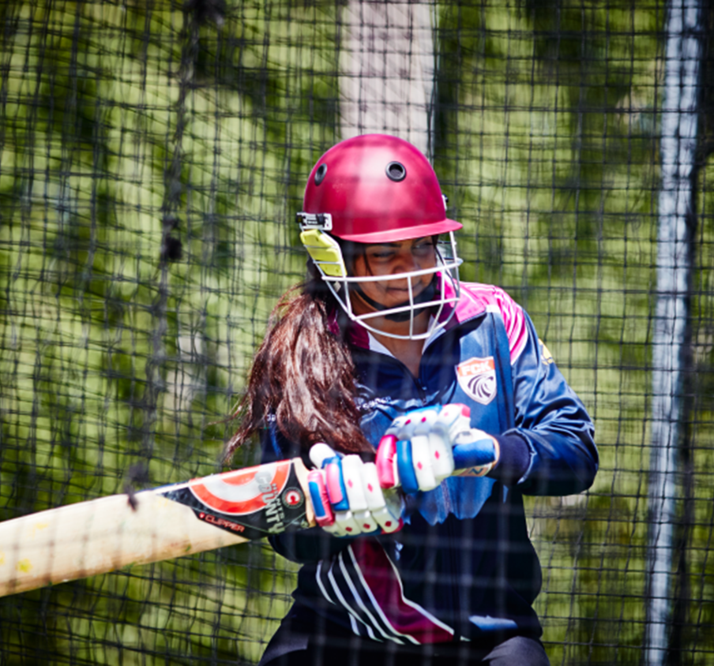
Utarbeidelse:
Idrettsstyret har vedtatt skissen til struktur og prosess
Det legges opp til en prosess som bygger eierskap til tingforslaget.
Administrativ utarbeidelse av dokumentene
Liten gruppe; Torstein Busland, Anja Veum, Tonje Hinze, Tormod Tvare, Kathe Langvik og Per Tøien

Slide 11
Formål
Visjon
Verdi
Verdi
Verdi
Verdi
Idretts-politisk program
Flere med
Flere «gull»
Innsats
Innsats
Innsats
Innsats
Plan 1
a
b
c
Plan 2
a
b
c
Plan 3
a
b
c
Plan 4
a
b
c
Utviklings-planer

Slide 12
Innsatsområde 1
«Idrettens rammevilkår»
Utviklingsplan 1
«Idrettens rammevilkår»
Penger
Mål:
Mål:
Anlegg
Mål:
Mål:
Frivillige
Mål:
Mål:

